Slide 1
Комплекс упражнений
«Для тех, кто дома!»

Slide 2
Комплекс упражнений предназначен для детей и взрослых, находящихся дома, в связи с сложившейся эпидемиологической ситуацией в всём мире.

Slide 3
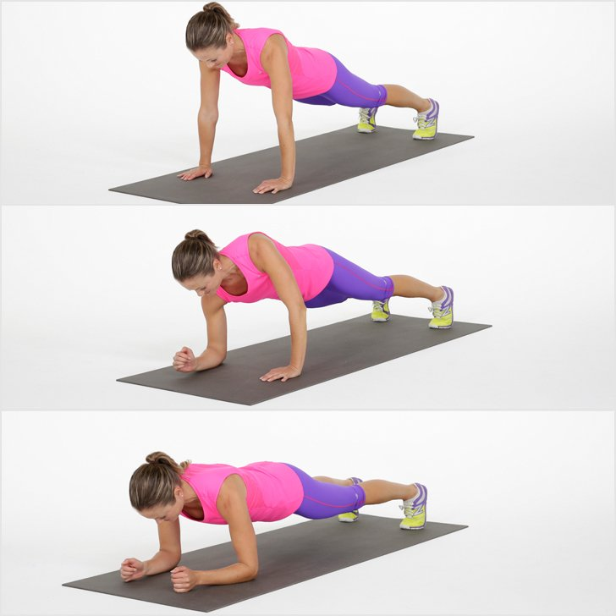
1. Отжимание с планкой
Популярное упражнение, которое даёт не только бодрость, но и помогает худеть.
Выполняется
10 отжиманий,
далее 20 секунд планки.
Цикл повторяется не менее трех раз.

Slide 4
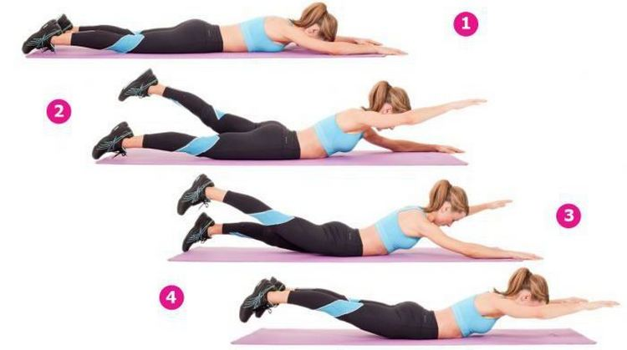
2. «Пловец»
1. Лежа на животе, руки вытянуть вдоль тела, направив ладони вниз.
2-3. Вдохнуть, приподнять ногу на возможную высоту, выдохнуть, опустить. То же сделать второй ногой. По 3 раза на каждую ногу.
4. Лежа на животе, имитировать плавательные движения.
Выполнять 1 минуту.
Упражнение «пловец» достаточно энергозатратное и позволяет лучше сжигать калории.

Slide 5
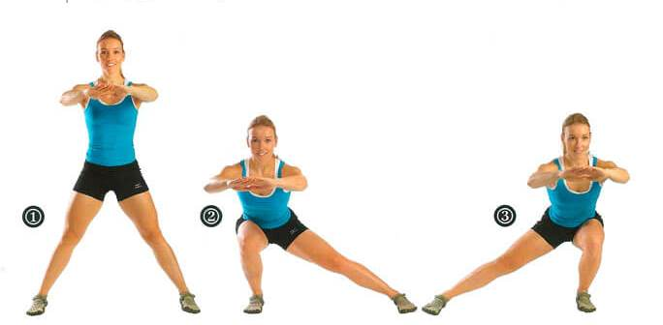
3.Перекаты
1. Из исходного положения, стойка ноги врозь, выпад влево левой ногой. Спина прямая, взгляд направлен вперед. Руки вытянуты вперед.
2. Вернитесь в исходное положение и повторите упражнение правой.
Выполнить 10 перекатов в каждую сторону. Повторить не менее трех раз с интервалом отдыха 30 секунд.
Упражнение выполняется для гибкости тазобедренных суставов и стабильности коленей.

Slide 6
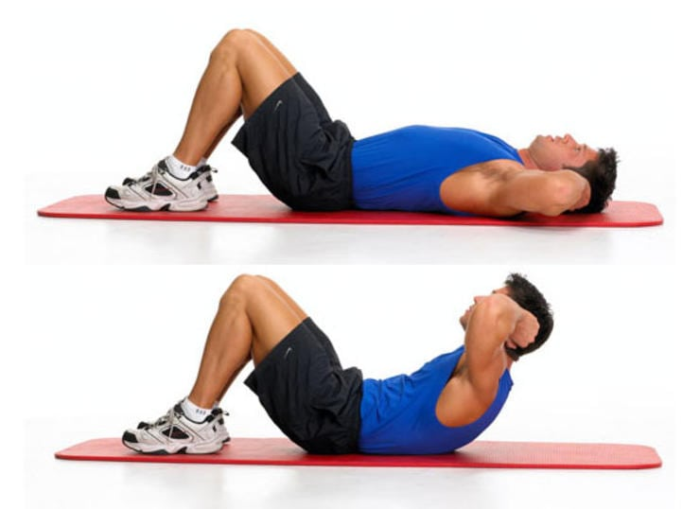
4. Упражнения для пресса
Поднимание туловища из положения лежа на спине выполняется из исходного положения: лежа на спине, на гимнастическом мате, руки за головой «в замок», лопатки касаются мата, ноги согнуты в коленях под прямым углом, ступни прижаты партнером к полу.
Выполнить 2-3 серии по 20 раз с интервалом отдыха 30 секунд.

Slide 7
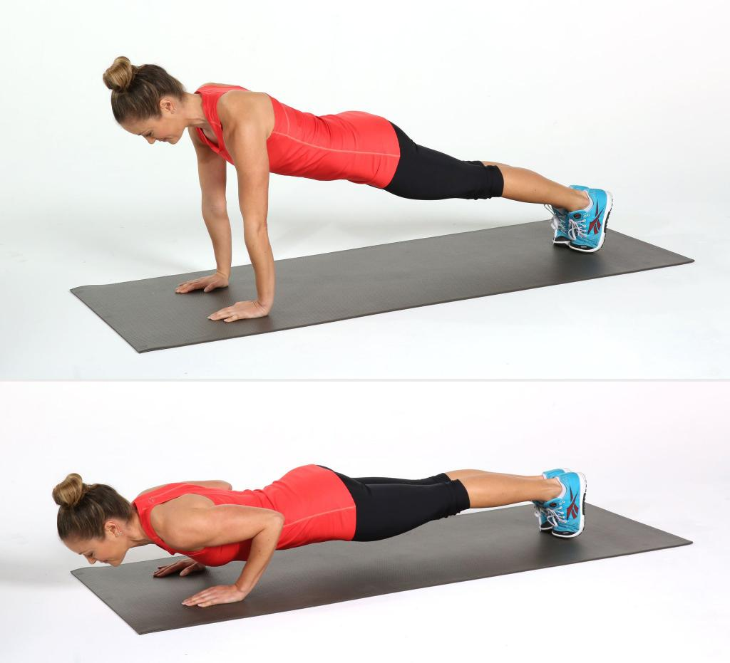
5. Отжимание
Сгибание и разгибание рук в упоре лежа выполняется из исходного положения: упор лежа на полу, руки на ширине плеч, кисти вперед, локти разведены не более чем на 45 градусов относительно туловища, плечи, туловище и ноги составляют прямую линию. Стопы упираются в пол без опоры.
Выполнить от 15 до 30 раз в зависимости от вашей физической подготовки.

Slide 8
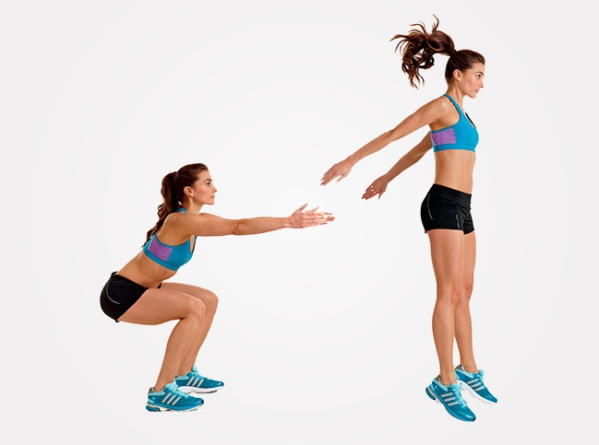
6. Выпрыгивания
Упражнение начинается с постановки ног на ширине плеч: полуприсед, колени и голень образуют прямой угол. Спина максимально прямая. Руки прямые в положение «перед собой». Сильным, резким движением выталкиваем себя вверх, делаем прыжок. Прямые руки следует отвести назад. Опускаться следует мягко, тихо, слегка согнув ноги.
Выполнять 3 серии по 10 раз с интервалом отдыха 30 секунд.

Slide 9
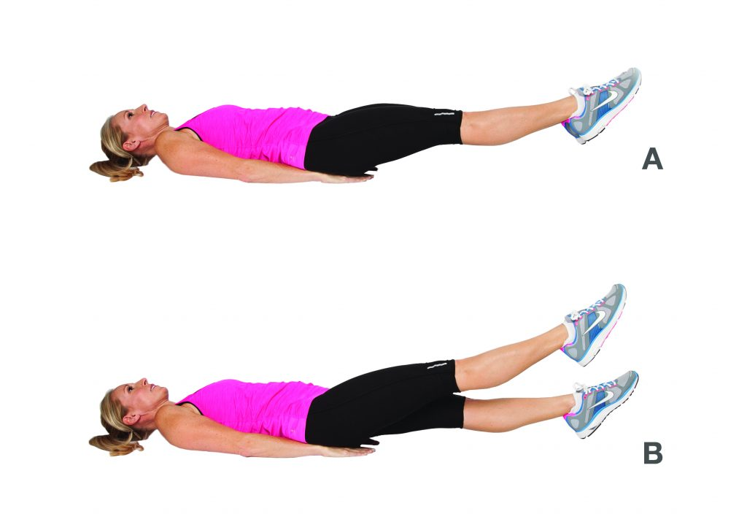
7. Подъем прямых ног «ножницы»
В классическом варианте «Ножниц» поясница плотно прижата к полу, мышцы верхней части спины, плеч и шеи максимально расслаблены. Руки кладем под поясницу и ягодицы ладонями вниз. В зависимости от вашей физической подготовки упражнение
выполняется под углом
90, 60, 30 или 10 градусов.
Выполнять 1 минуту

Slide 10
8. Шпагат (растяжка)
Шпагат для начинающих – это:
- Обязательная тщательная разминка и разогрев всех групп мышц;
- Плавность и постепенность в тренировках;
-Регулярность тренировок
(не менее 3 раз в неделю);
- Терпение и упорство.
Выполнять 5-10 минут

Slide 11
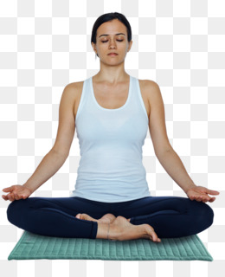
9. Дыхательная гимнастика
Делаем 60 вдохов-выдохов в течение 1 минуты.
Упражнение выполняется медленно, дыхание плавное и незаметное. Неполный вдох, задержка дыхания, мысленно отсчет «раз». Далее неполный выдох, задержка дыхания и снова отсчет «раз». Затем добавляем счет (раз-два, раз-два-три и т. д.) Смысл в том, чтобы постепенно увеличивать время цикла «вдох — выдох» за счет продолжительности паузы между предыдущим и последующим дыхательным циклом.
Дыхательная гимнастика способствует укреплению иммунитета. Дело в том, что в результате таких упражнений происходит выброс в кровяное русло дополнительных эритроцитов, улучшается кровоснабжение тканей и доставка кислорода в клетки. Следствием этого является повышение умственной и физической работоспособности, сопротивляемости организма, его адаптационных возможностей, устойчивость к вредным факторам окружающей среды.

Slide 12
Благодаря этому простому, но эффективному комплексу вы сможете зарядить организм энергией и активностью, что благотворно повлияет на ваше здоровье и все аспекты вашей жизни.

